Slide 1
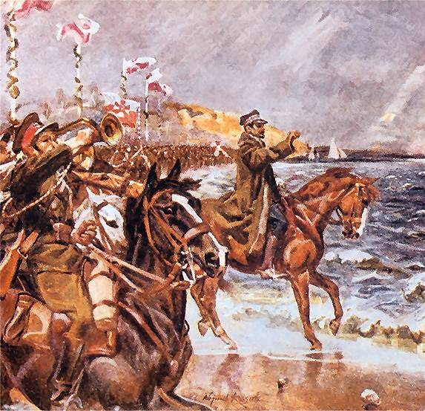
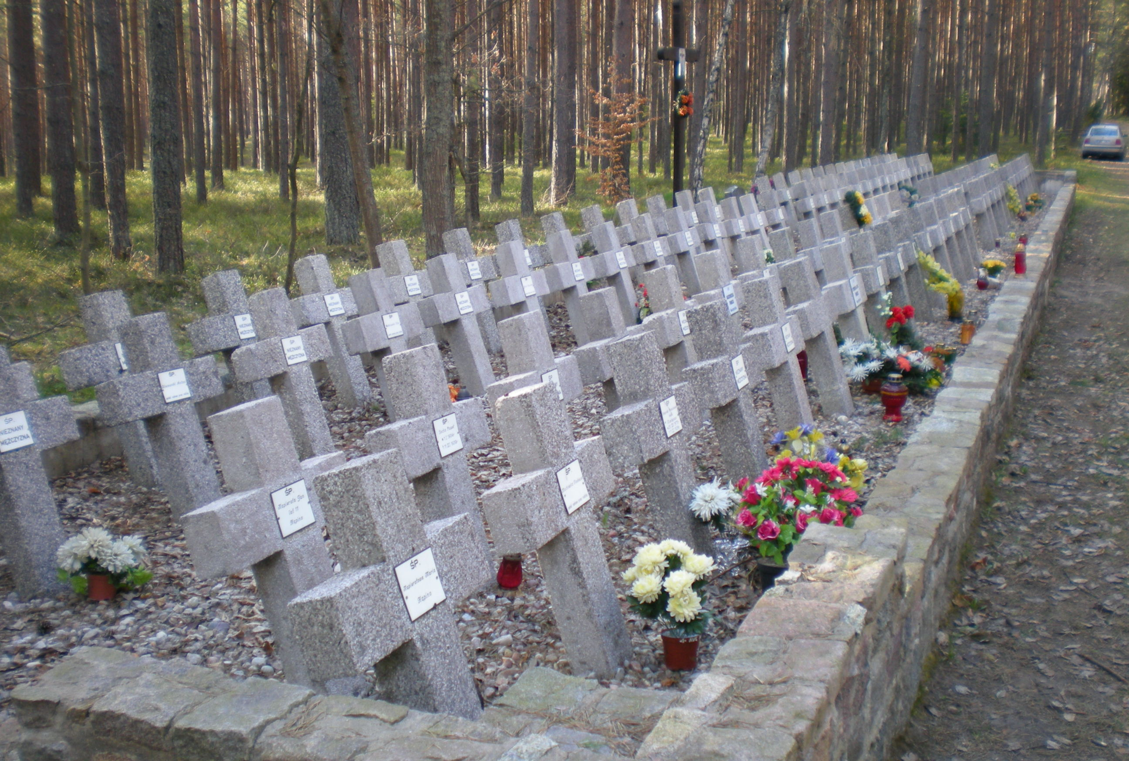
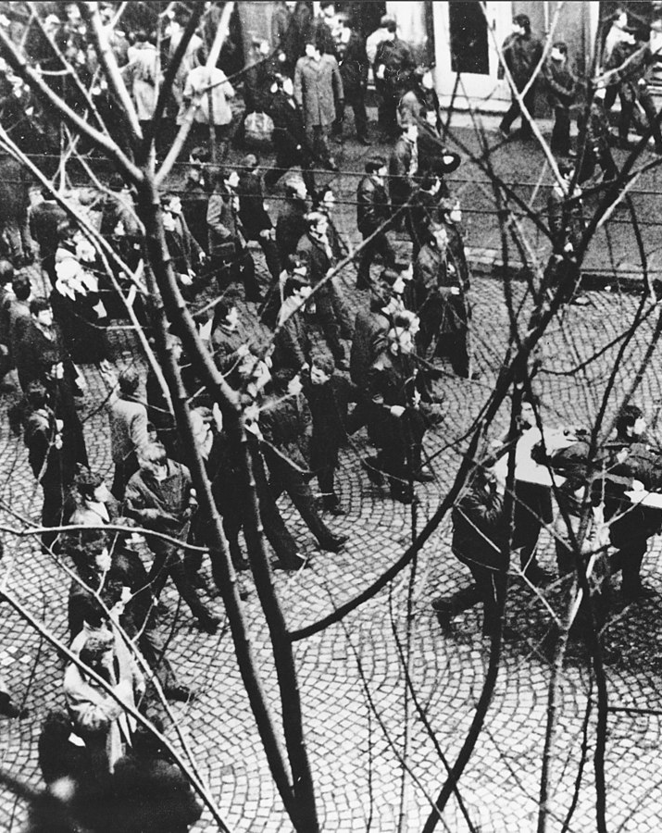
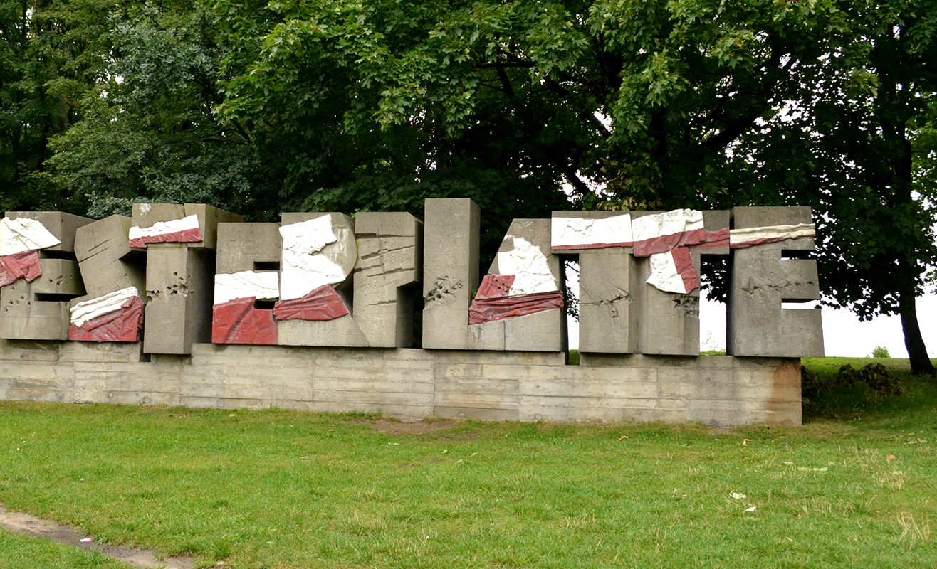
Klub przyjaciół małej ojczyzny
INNOWACJA PEDAGOGICZNA
organizacyjno-metodyczna
Krzysztof Murawski
Maciej Klamrowski
Szkoła Podstawowa Nr 9 w Rumi
im. kpt. ż.w. K.O. Borchardta

Slide 2
Zakres innowacji
Adresatami innowacji są wszyscy uczniowie klas 4-8. Czas realizacji innowacji obejmuje rok szkolny 2020/21 z możliwością jej kontynuowania w następnym roku szkolnym.
Zajęcia innowacyjne odbywać się będą w ramach:
• zajęć pozalekcyjnych,
• zajęć obowiązkowych, jako element godziny lekcyjnej.

Slide 3
Cele innowacji
Cel główny: Promowanie pozytywnej postawy patriotycznej i rozbudzenie zainteresowania Małą Ojczyzną.
Cele szczegółowe:
• zachęcanie do poznawania Małej Ojczyzny,
• kształtowanie pozytywnej postawy patriotycznej,
• przygotowanie uczniów do świadomego uczestnictwa do życia w społeczeństwie obywatelskim,
• swobodne posługiwanie się narzędziami technologii informacyjno-komunikacyjnych.

Slide 4
Metody i formy
Wprowadzenie tematów ponadprogramowych na obowiązkowych zajęciach historii na temat dziejów Małej Ojczyzny.
Zastosowanie metody projektowej i lekcji odwróconej na zajęciach o tematyce Małej Ojczyzny.
Wykorzystanie narzędzi technologii informacyjno-komunikacyjnych na obowiązkowych zajęciach historii.
Organizacja Szkolnej ligi historycznej, uwzględniającej dzieje Małej Ojczyzny.
Organizacja gry miejskiej – Odkryj Rumię.
Upamiętnienie ważnych postaci historycznych związanych z Małą Ojczyzną.
Opieka nad gazetką ścienną wspominającą najważniejsze wydarzenia historyczne dla narodu polskiego i Małej Ojczyzny.
Lekcje muzealne ukazujące historię narodu polskiego.
Udział w ogólnopolskich akcjach upamiętniających ważne wydarzenia historyczne.
Udział w ogólnopolskich projektach i konkursach historycznych.
Organizacja konkursów szkolnych: „Noś wąsy jak Piłsudski”, „Zabierz Orła na majówkę”, „Szkolny Konkurs historyczno-plastyczny Żołnierze Wyklęci”.

Slide 5
Spodziewane efekty
Wpływ na uczniów:
Chętniej poznają historię własnej ojczyzny i narodu,
wzmacniają poczucie przynależności narodowej,
w sposób ciekawy poznają dzieje Małej Ojczyzny.
Wpływ na pracę szkoły:
Podnoszenie jakości pracy szkoły poprzez stosowanie nowoczesnych narzędzi dydaktycznych.
rozwój osobisty i zawodowy autorów innowacji,
indywidualizacja nauczania – podnoszenie wyników edukacyjnych dzieci z problemami edukacyjnymi oraz zdolnych,
promocja szkoły w środowisku lokalnym i ogólnopolski.

Slide 6
Dziękujemy za uwagę!

